Slide 1

Implementacja i analiza wydajnościowa generatora silników gier logicznych
DYPLOMANT:
Paweł Troka
OPIEKUN:
prof. dr hab. inż. Krzysztof Giaro
KONSULTANT:
mgr inż. Tomasz Goluch

Slide 2
Zadania do wykonania
1. Przegląd i analiza dostępnych implementacji silników popularnych gier (Go, szachy, warcaby, itp.)
2. Implementacja generatora silników wybranej gry, parametryzowanego takimi wartościami jak: rozmiary planszy, liczba pól aktywnych planszy, zasady gry, liczba graczy itp.
3. Analiza wydajnościowo-poprawnościowa zaimplementowanego generatora silników gier

Slide 3
Część I – Przegląd i analiza dostępnych implementacji silników popularnych gier logicznych
Na podstawie dostępnych implementacji uwzględnić ogólny trend programowania silników gier, zastosowane optymalizacje czasowe i pamięciowe (kompresja stanów gry).
Czy są stosowane optymalizacje sprzętowe (np. kod pisany w asemblerze pod konkretne procesory).

Slide 4
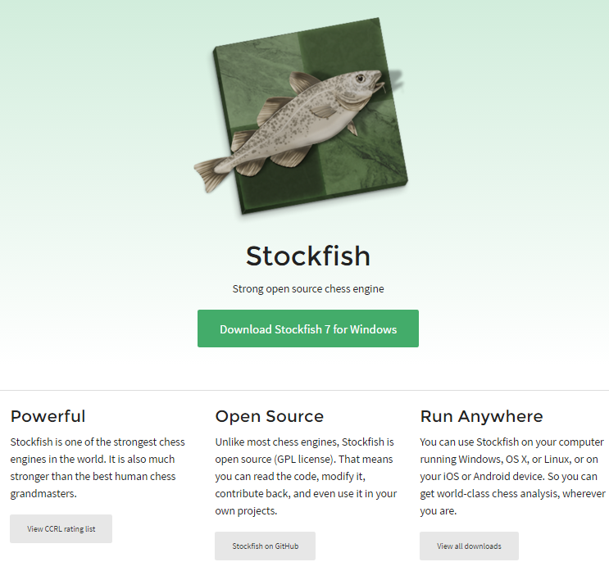
Część I – przegląd i analiza

Slide 5
Część I – przegląd i analiza
Overview
Stockfish is a free UCI chess engine derived from Glaurung 2.1. It is not a complete chess program and requires some UCI-compatible GUI (e.g. XBoard with PolyGlot, eboard, Arena, Sigma Chess, Shredder, Chess Partner or Fritz) in order to be used comfortably.
This version of Stockfish supports up to 128 cores. The engine defaults to one search thread, so it is therefore recommended to inspect the value of the Threads UCI parameter, and to make sure it equals the number of CPU cores on your computer.
Stockfish has support for 32 or 64-bit CPUs, the hardware POPCNT instruction, big-endian machines such as Power PC, and other platforms.

Slide 6
Część I – przegląd i analiza
wykorzystanie kilku reprezentacji szachownicy i przełączanie między nimi
bitboard z mapowaniem LERF
„magiczny” bitboard z podejściem „fancy”
bitboard BMI2 – PEXT
listy figur
sam silnik (bez kodu UI) – korzysta z protokołu UCI
support dla szachów losowych (Chess960)
wykorzystanie tablic końca gry (Sygzy endgame tablabase)
wykorzystanie dobrodziejstw nowoczesnych architektur procesorów
wielowątkowość z wykorzystaniem do 128 rdzeni procesora

Slide 7
Część I – przegląd i analiza
zaawansowane funkcje ewaluacji figur i pozycji z uwzględnieniem:
fazy gry (tapered eval)
mobilności
struktury pionów
bezpieczeństwa króla
parowania gońców
tablic figura-pozycja
własnych, zdefiniowanych na starcie parametrów

Slide 8
Część I – przegląd i analiza
głębokie przeszukiwanie drzewa gry [56] [55] z uwzględnieniem:
iteratywnego pogłębiania (iterative deepening)
tablic transpozycji (transposition table)
haszowania Zobrista
przeszukiwania równoległego z użyciem wątków
heurystyki ruchów przeciwdziałających
heurystyki MVV-LVA
agresywnego odcinania [56]
odcinanie Null Move
wyszukiwania cichego (Quiescence search)
redukcji ruchów w późnej grze

Slide 9
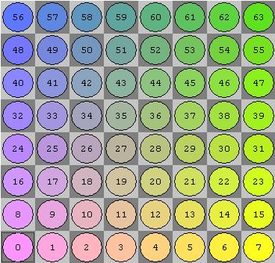
Część I – przegląd i analiza
Rysunek 2.2. Mapowanie szachownicy na bitboard Little-Endian Rank-File [53]

Slide 10
Część I – przegląd i analiza
Bitboard RookMasks [SQUARE_NB];
Bitboard RookMagics [SQUARE_NB];
Bitboard* RookAttacks[SQUARE_NB];
unsigned RookShifts [SQUARE_NB];
Bitboard BishopMasks [SQUARE_NB];
Bitboard BishopMagics [SQUARE_NB];
Bitboard* BishopAttacks[SQUARE_NB];
unsigned BishopShifts [SQUARE_NB];
Bitboard SquareBB[SQUARE_NB];
Bitboard FileBB[FILE_NB];
Bitboard RankBB[RANK_NB];
Bitboard AdjacentFilesBB[FILE_NB];
Bitboard InFrontBB[COLOR_NB][RANK_NB];
Bitboard StepAttacksBB[PIECE_NB][SQUARE_NB];
Bitboard BetweenBB[SQUARE_NB][SQUARE_NB];
Bitboard LineBB[SQUARE_NB][SQUARE_NB];
Bitboard DistanceRingBB[SQUARE_NB][8];
Bitboard ForwardBB[COLOR_NB][SQUARE_NB];
Bitboard PassedPawnMask[COLOR_NB][SQUARE_NB];
Bitboard PawnAttackSpan[COLOR_NB][SQUARE_NB];
Bitboard PseudoAttacks[PIECE_TYPE_NB][SQUARE_NB];

Slide 11
Część I – przegląd i analiza
Wykorzystanie zaawansowanych instrukcji assemblerowych procesora:
POPCNT
pext
prefetch
lsb
clzll
_BitScanForward64
msb
clzll
_BitScanReverse64

Slide 12
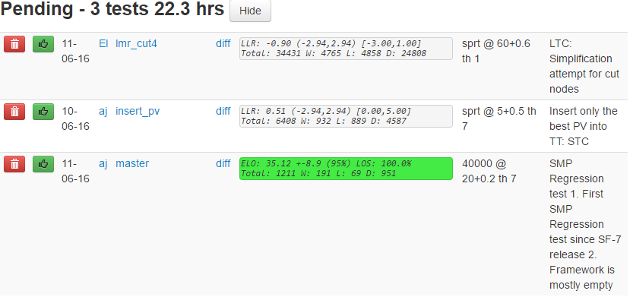
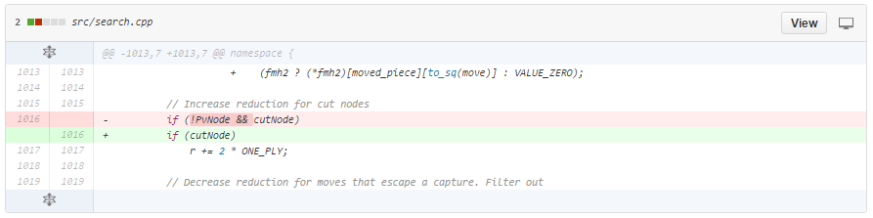
Część I – przegląd i analiza
Fishtest

Slide 13
Część I – przegląd i analiza
Fishtest

Slide 14
Część I – przegląd i analiza
POPCNT
These instructions operate on integer rather than SSE registers, and although introduced by AMD with the SSE4a instruction set, they are counted as separate extensions with their own dedicated CPUID bits to indicate support. Intel implements POPCNT beginning with the Nehalem microarchitecture (2008). AMD implements both beginning with the Barcelona microarchitecture.
AMD calls this pair of instructions Advanced Bit Manipulation (ABM).
Instruction Description
POPCNT
Population count (count number of bits set to 1). Support is indicated via the CPUID.01H:ECX.POPCNT[Bit 23] flag.[14]

Slide 15
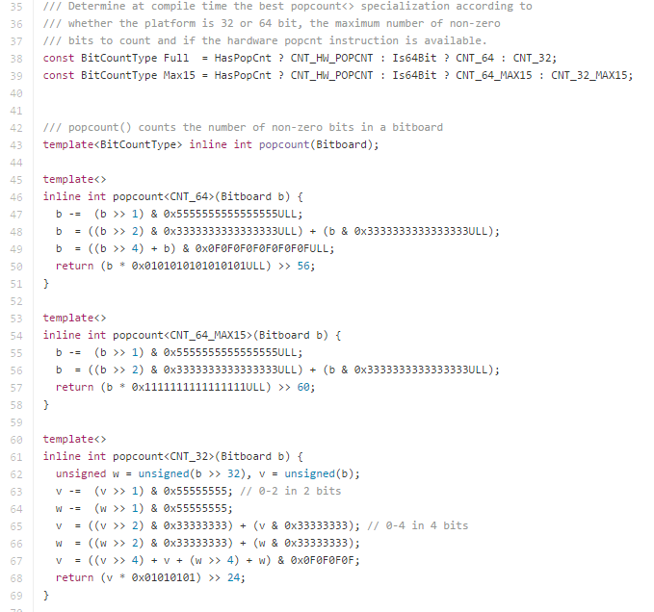
Część I – przegląd i analiza

Slide 16
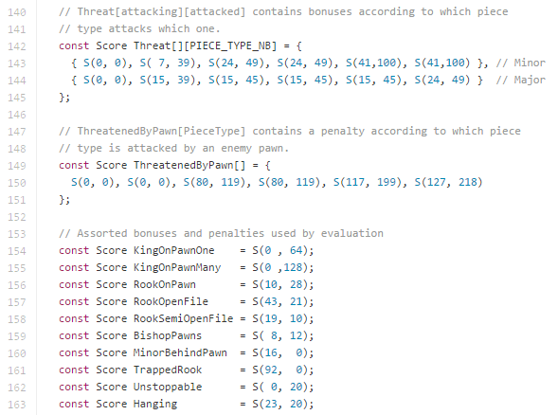
Część I – przegląd i analiza

Slide 17
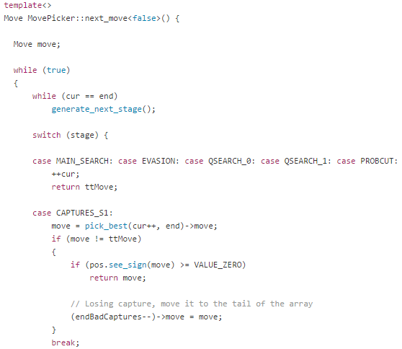
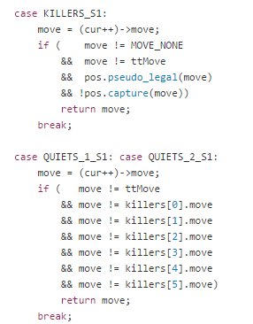
Część I – przegląd i analiza

Slide 18
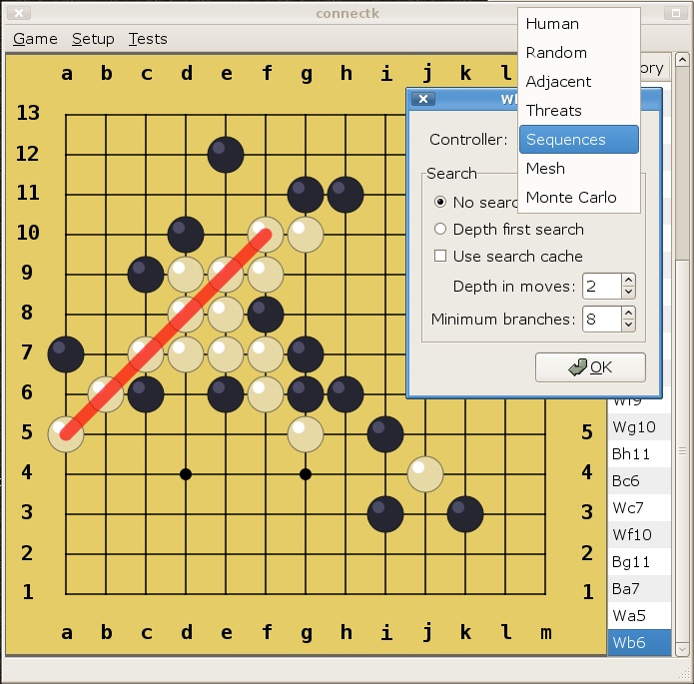
Część I – przegląd i analiza

Slide 19
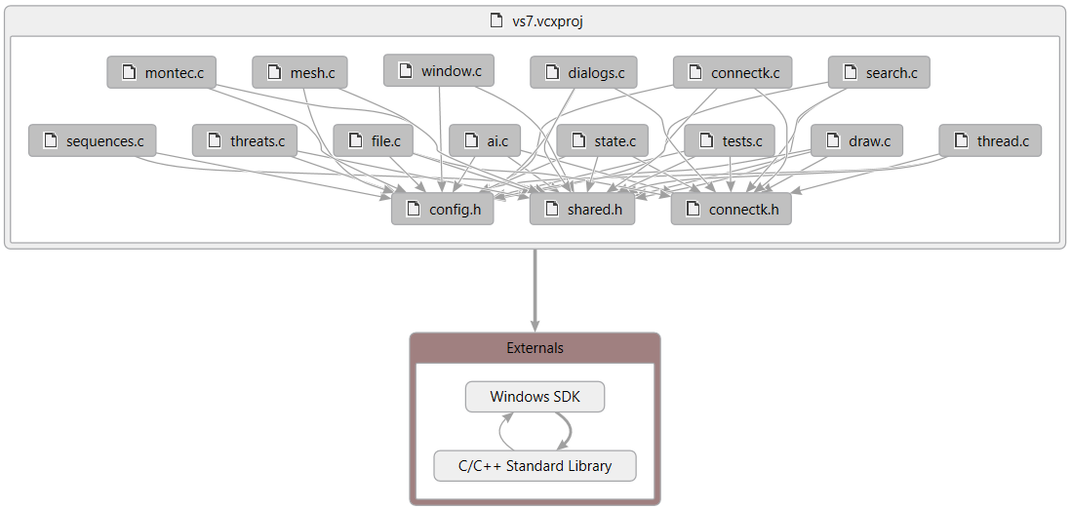
Część I – przegląd i analiza

Slide 20
Część I – przegląd i analiza
Podstawowe reguły gier m,n,k,p,q – niezależne od parametrów:
liczba graczy: 2 (czarny i biały),
kolejność graczy: grę zawsze zaczyna gracz czarny,
każdy z graczy w swojej turze ustawia odpowiednią liczbę kamieni swojego koloru na planszy,
tury graczy występują naprzemiennie,
kamienie raz ustawione nie zmieniają położenia do końca rozgrywki,
plansza jest skończonym prostokątem lub nieskończona,
kamienie można kłaść tylko na pustych miejscach

Slide 21
Część I – przegląd i analiza
Pozostałe reguły (lub ich uściślenie) zależą już od konkretnych parametrów:
plansza ma rozmiar m∙n, gdzie m i n są liczbami naturalnymi, ale mogą też być nieskończone
aby wygrać, gracz musi ustawić k kamieni swojego koloru „pod-rząd” (poziomo, pionowo lub po przekątnej)
zależnie od konkretnej gry, więcej niż k kamieni pod rząd może również dawać wygraną (np. Gomoku Free-style, Connect-6) lub może być wymagane dokładnie k kamieni pod rząd (np. Gomoku tradycyjne)
gracz czarny w pierwszej turze wykonuje q ruchów
do końca gry każdy gracz wykonuje p ruchów w swojej turze

Slide 22
Część I – przegląd i analiza
Konkretne definiują dokładnie wartości każdego z parametrów:
Connect-6: m=∞, n=∞, k=6, p=2, q=1 (przy tych parametrach przewaga gracza czarnego z tradycyjnego p=q=1 wydaje się być wyeliminowana [35][36])
Connect-k: m=∞, n=∞, k=k, p=2, q=1 (uogólnienie Connect-6)
Gomoku: m=19, n=19, k=5, p=q=1 (istnieją różne warianty np. m=n=15 lub takie w, których po przegranej rozgrywce gracz biały ma pierwszy ruch)
Tic-Tac-Toe: m=n=k=3, p=q=1 (znane w Polsce jako kółko i krzyżyk)

Slide 23

Część I – przegląd i analiza

Slide 24
Część II – własna implementacja
Silnik gry powinien charakteryzować się wydajnością czasową a przekazywane do niego oraz generowane przez niego listy możliwych posunięć powinny być zoptymalizowane pamięciowo, ponieważ mogą być przechowywane w węzłach algorytmów z rodziny best-first search.
Koniecznie osobno GUI (Arena, Winboard, Xboard) i osobno program grający

Slide 25
Wybrane technologie
IDE: Visual Studio 2015 Ultimate
GUI generatora:
Język programowania: C# 6.0
.NET 4.6.1
WPF
Silnik:
C/C++ ze wstawkami Assemblerowymi
Portable
Mocno zoptymalizowany kod i build

Slide 26
Wybrane technologie
Aplikacja testująca wydajność/poprawność:
Język programowania: C# 6.0
.NET 4.6.1
WPF
Czytelna prezentacja wyników
Github – publiczne repo, na bieżąco uzupełniane

Slide 27
MSBuild
(m,n,k,p,q)EnginesGenerator
GUI + user input
C#.NET WPF
parameters
Visual C++ Compiler, Linker etc
compile
vcxproj with C++ code
Native binary C++ Engine
(m,n,k,p,q)EnginesAnalyzer
C#.NET WPF
tests generated engines for performance and correctness
Test
(m,n,k,p,q)GameEngine code vcxproj
C++ with defines
Run
using (m,n,k,p,q)EnginesWrapper
C#.NET dll
(m,n,k,p,q)GUI*
GUI C#.NET WPF/UWP

Slide 28
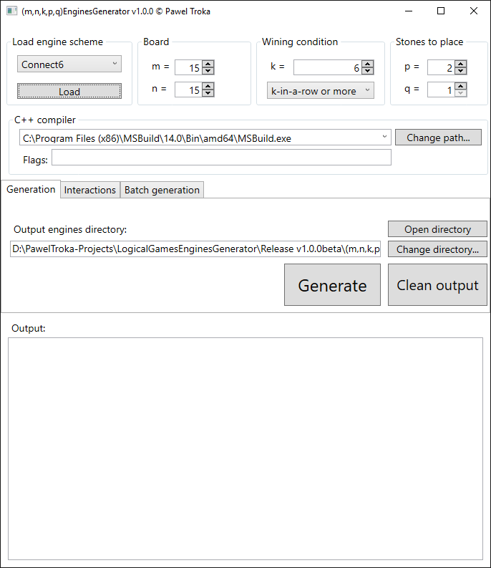
Część II – własna implementacja

Slide 29
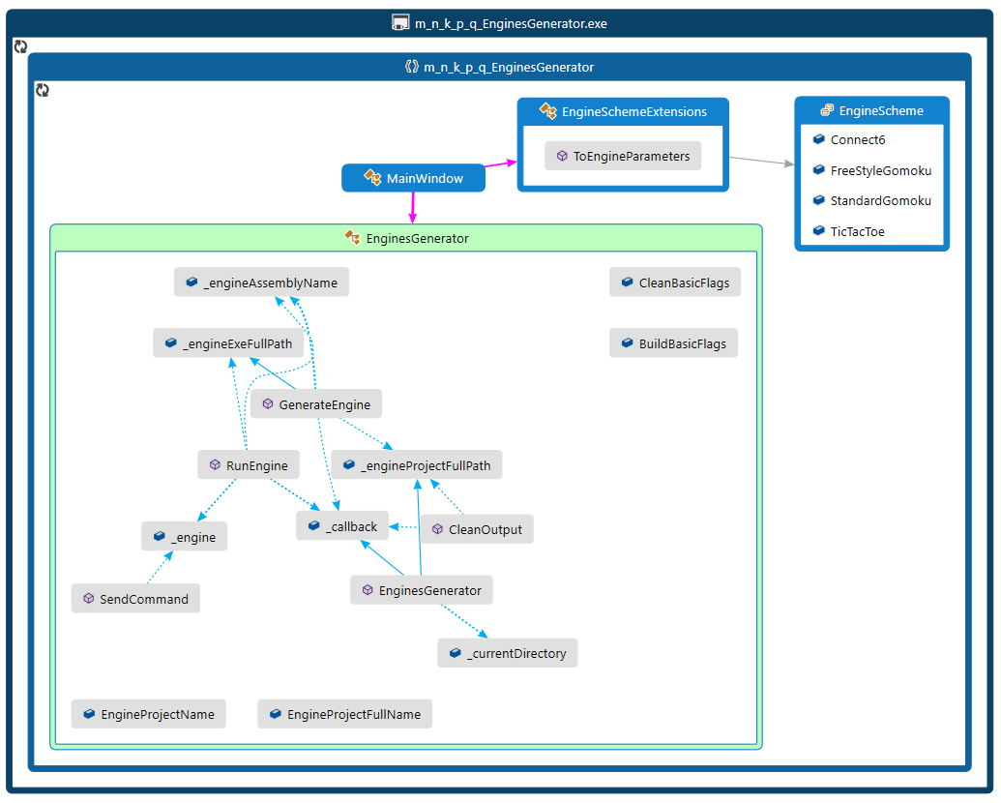
Część II – własna implementacja

Slide 30
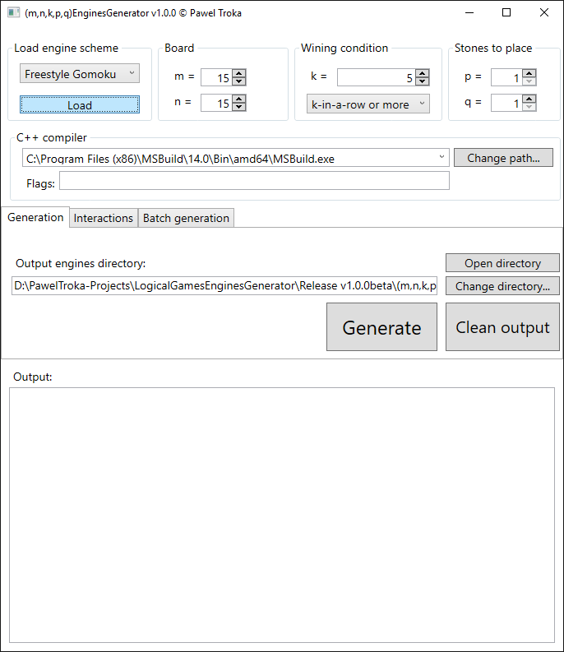
Część II – własna implementacja

Slide 31
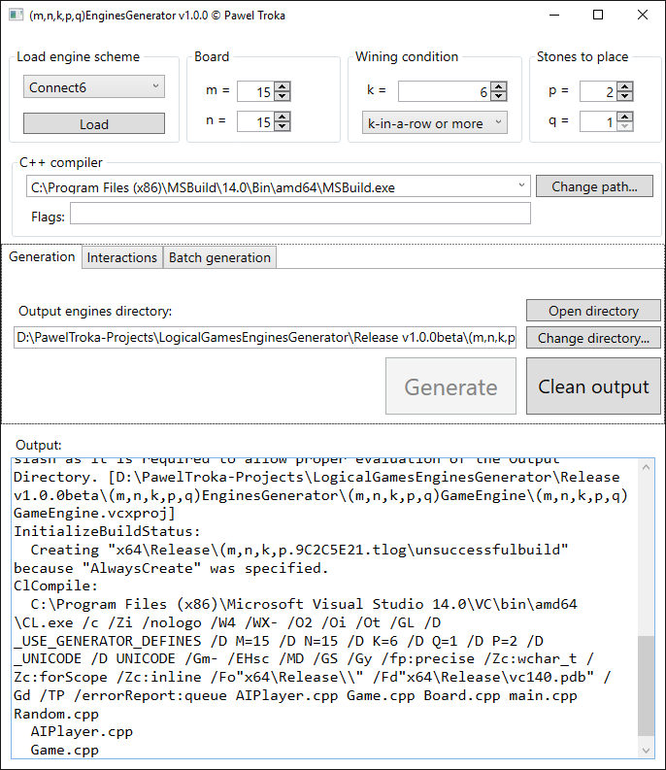

Slide 32
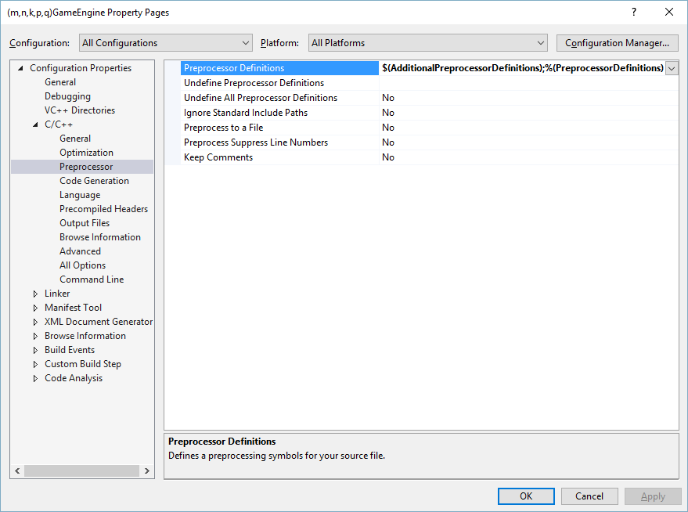
Część II – własna implementacja

Slide 33
Część II – własna implementacja

Slide 34
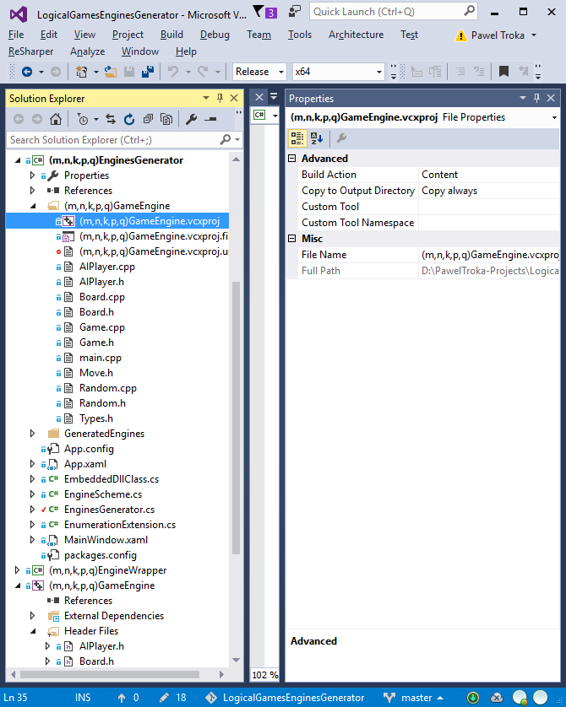

Slide 35
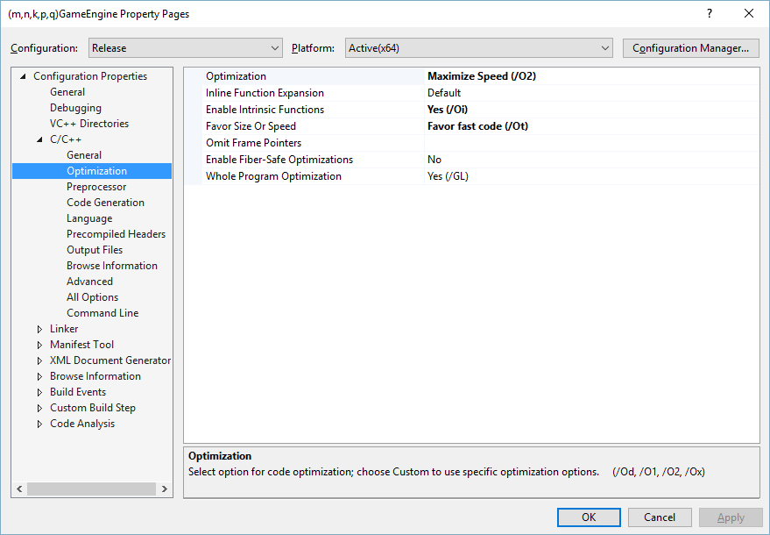
Część II – własna implementacja

Slide 36
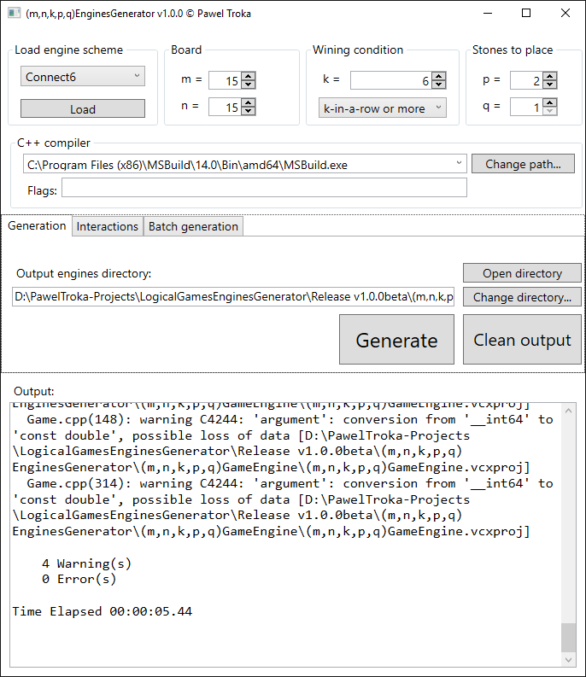
Część II – własna implementacja

Slide 37
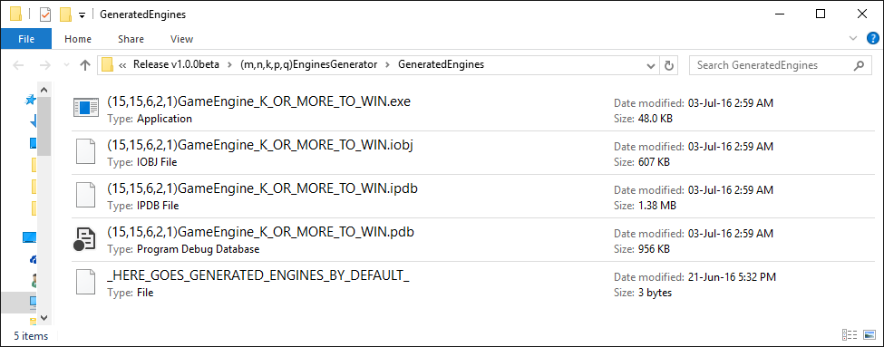
Część II – własna implementacja

Slide 38
Część II – własna implementacja

Slide 39
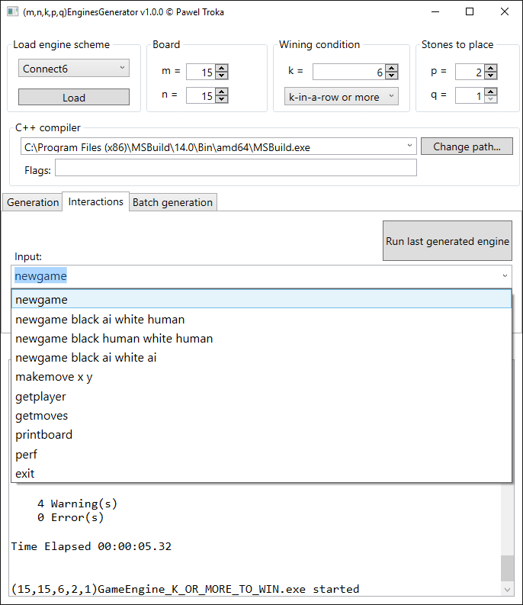

Slide 40
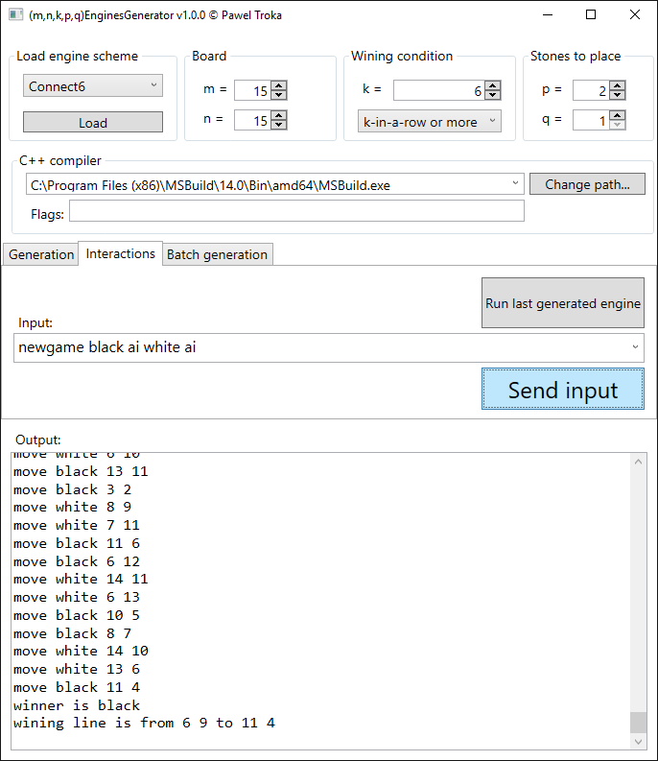

Slide 41
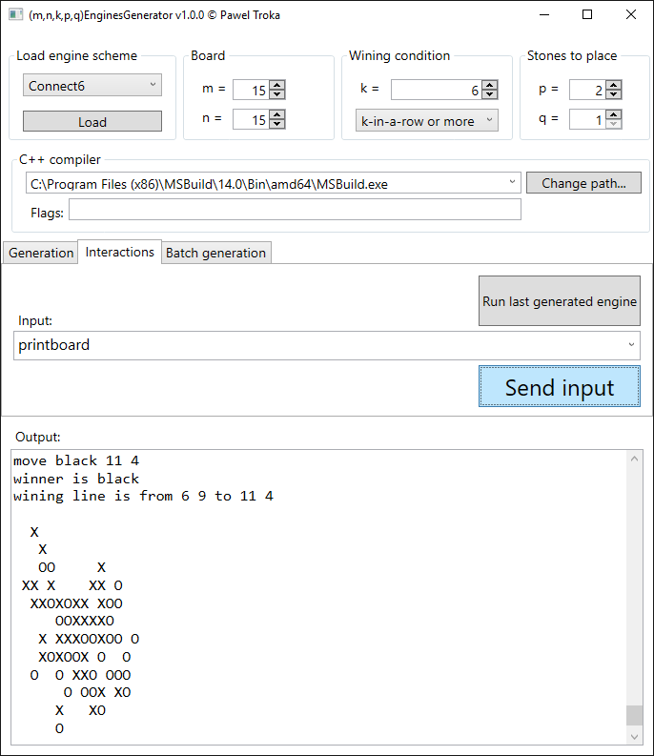

Slide 42
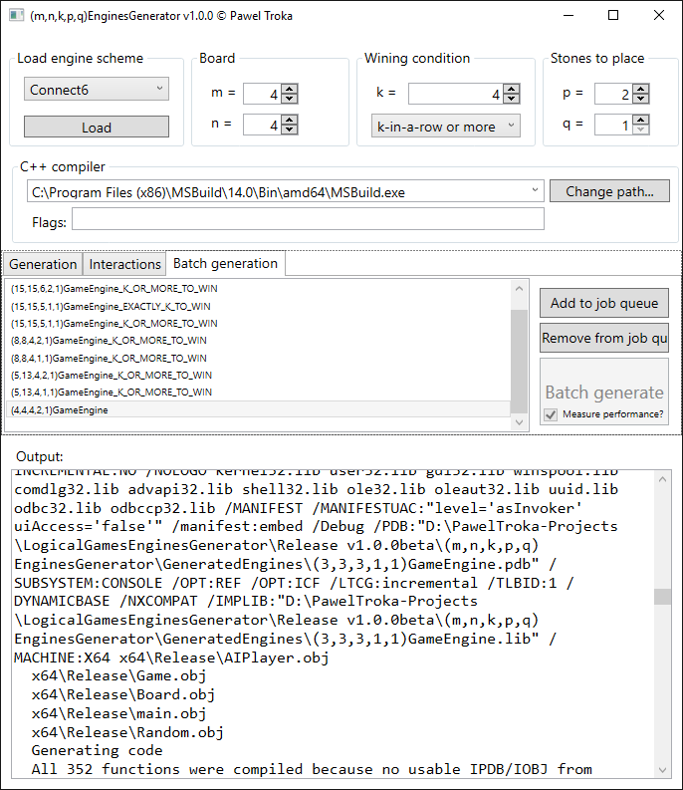

Slide 43
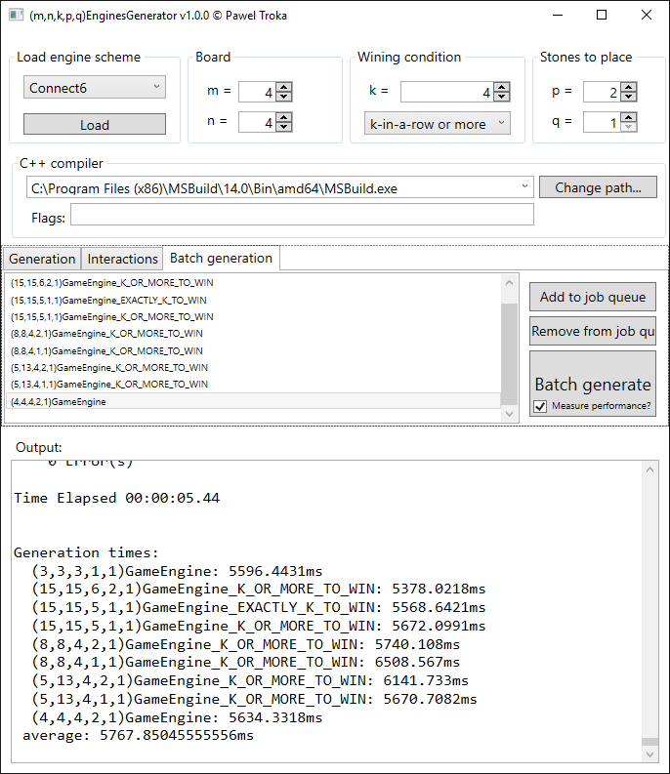

Slide 44
Część II – własna implementacja
#ifndef _USE_GENERATOR_DEFINES
#define _USE_LOCAL_DEFINES
#endif
#ifdef _USE_LOCAL_DEFINES
#define M 3
#define N 3
#define K 3
#define P 1
#define Q 1
//#define EXACTLY_K_TO_WIN
#endif
#ifndef EXACTLY_K_TO_WIN
#define K_OR_MORE_TO_WIN
#endif

Slide 45
Część II – własna implementacja
Komendy wejścia (wpisywane przez komunikującego się z silnikiem, | oznacza lub, a kursywa oznacza opcjonalność)
newgame [white|black] [ai|human] [white|black] [ai|human]
rozpoczyna nową grę (wywołuje m.in. StartGame)
przykłady:
newgame
newgame white ai black ai
newgame white human black human
newgame black human white ai
odpowiedź: game started
printboard
wypisuje planszę, używając notacji X dla pionów gracza czarnego i O dla gracza białego, użyteczne w celach debugowania

Slide 46
Część II – własna implementacja
getmoves
zwraca wszystkie dostępne (wolne i poprawne) ruchy
odpowiedź: moves: (x₁ y₁) (x₂ y₂) (x₃ y₃) (x₄ y₄)…
przykładowa odpowiedź:
moves: (1 1) (2 1) (3 1) (4 1) (1 2) (2 2) (3 2) (4 2) (1 3) (2 3) (3 3) (4 3) (1 4) (2 4) (3 4) (4 4)
getplayer
zwraca kolor gracza, do którego należy ten ruch
odpowiedź: black|white
movesleft
zwraca ilość ruchów, które zostały do wykonania przez obecnego gracza
przykładowa odpowiedź: 1
odpowiedź nigdy nie będzie większa od max(p,q)
movesmade
zwraca ilość ruchów wykonanych od początku rozgrywki
przykładowa odpowiedź: 0
wartość nigdy nie będzie większa niż m∙n

Slide 47
Część II – własna implementacja
perf
zwraca informacje o metrykach wydajnościowych silnika
należy wywoływać po kilku, a najlepiej kilkunastu lub kilkudziesięciu (im więcej tym lepiej) rozgrywkach, aby dane miały mniejszy błąd pomiarowy
wypisuje średni czas wygenerowania ruchu przez AI, średni czas sprawdzenia warunku wygranej i średni czas wygenerowania listy dostępnych (wolnych) ruchów
przykładowa odpowiedź:
average AIPlayer::GetMove() execution is 10620.1 ns
average Game::CheckWin() execution is 1237.43 ns
average Game::GetMoves() execution is 3384.86 ns

Slide 48
Część II – własna implementacja
isready
używana do sprawdzenia, czy silnik odpowiada
odpowiedź: readyok
info
wyświetla informacje o parametrach silnika
odpowiedź: engine info: (m,n,k,p,q) K_OR_MORE_TO_WIN|EXACTLY_K_TO_WIN
przykładowa odpowiedź:
engine info: (4,4,3,1,1)K_OR_MORE_TO_WIN
wywołuje metodę engine_info z parametrem true
makemove x y
obecny gracz wykonuje ruch w pole o współrzędnych x,y, czyli pole x,y zmienia kolor na kolor gracza
wykona się poprawnie tylko wtedy, gdy jest tura gracza i ruch jest poprawny, w innym wypadku odpowiedź z silnika będzie informowała o tym, że ruch był niepoprawny
przykładowe wywołanie:
makemove 2 3
przykładowe odpowiedzi:
poprawny ruch: move black 2 3
nieporawny ruch: invalid move

Slide 49
Część II – własna implementacja
Komendy wyjścia (wypisywane przez silnik)
move black|white x y
może to być odpowiedź z silnika na wykonany przez człowieka ruch lub ruch gracza AI, jeżeli była jego tura
przykład:
move white 1 2
winner is black|white
pojawia się na koniec rozgrywki w przypadku wygranej jednego z graczy
wining line is from x1 y1 to x2 y2
pojawia się w przypadku wygranej
zawsze występuje po komendzie winner is black|white
informuje o współrzędnych końca i początku linii, dzięki której zwycięzca spełnił warunek wygranej – ułożył k pionów swojego koloru pod rząd
przykład: wining line is from 4 4 to 4 1
draw
wypisywane jest przez silnik, w przypadku gdy żaden z graczy nie wygrał, a dalsza rozgrywka nie może być kontynuowana (bo np. cała plansza jest zapełniona)
oznacza remis

Slide 50
Część II – własna implementacja
Komendy wyjścia (wypisywane przez silnik)
move black|white x y
może to być odpowiedź z silnika na wykonany przez człowieka ruch lub ruch gracza AI, jeżeli była jego tura
przykład:
move white 1 2
winner is black|white
pojawia się na koniec rozgrywki w przypadku wygranej jednego z graczy
wining line is from x1 y1 to x2 y2
pojawia się w przypadku wygranej
zawsze występuje po komendzie winner is black|white
informuje o współrzędnych końca i początku linii, dzięki której zwycięzca spełnił warunek wygranej – ułożył k pionów swojego koloru pod rząd
przykład: wining line is from 4 4 to 4 1
draw
wypisywane jest przez silnik, w przypadku gdy żaden z graczy nie wygrał, a dalsza rozgrywka nie może być kontynuowana (bo np. cała plansza jest zapełniona)
oznacza remis

Slide 51
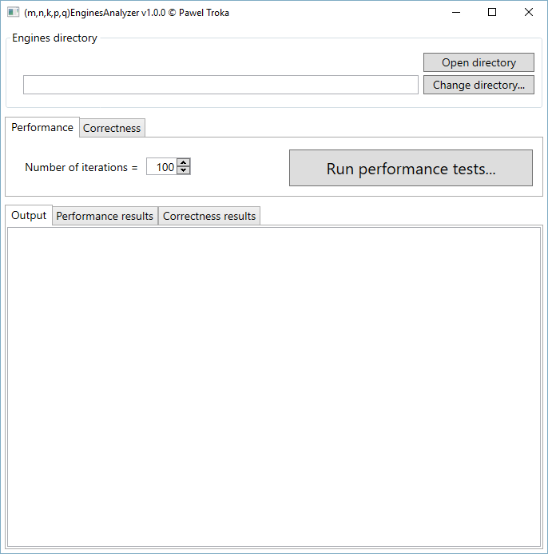
Część II – własna implementacja

Slide 52
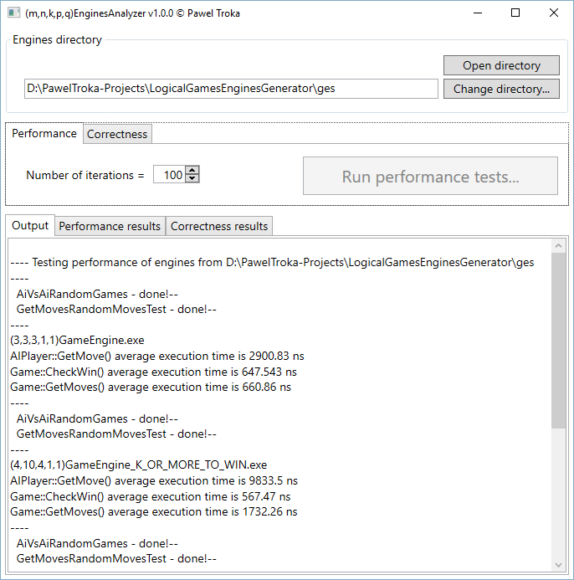
Część II – własna implementacja

Slide 53
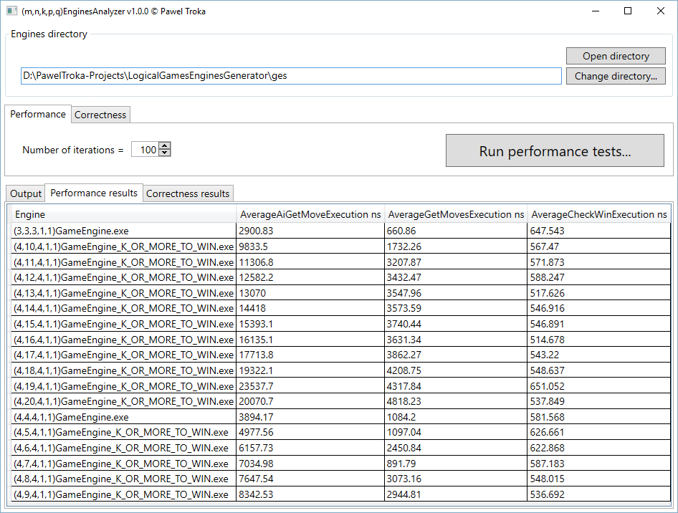
Część II – własna implementacja

Slide 54
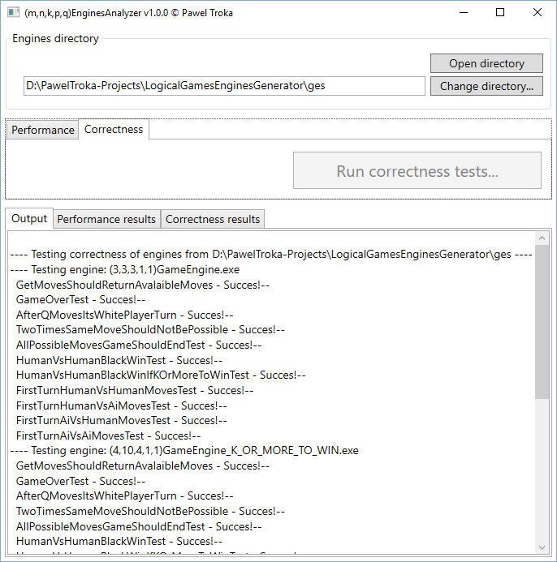
Część II – własna implementacja

Slide 55
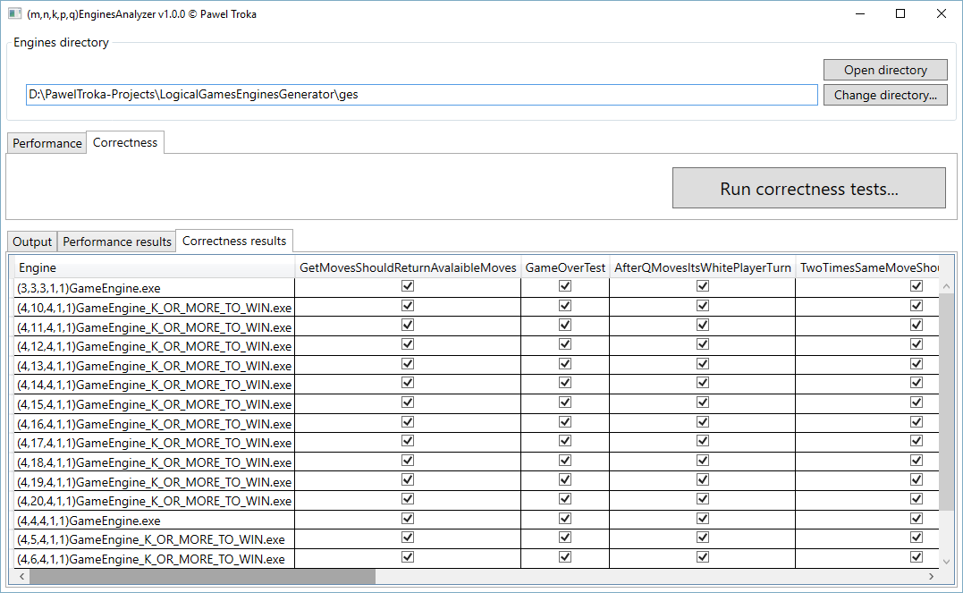
Część II – własna implementacja

Slide 56
Część III – analiza wydajnościowo-poprawnościowa

Slide 57
Część III – analiza wydajnościowo-poprawnościowa
Średnia | Mediana | Odchylenie | Minimum | Maksimum
6998.195ms | 6988.933ms | 363.6507ms | 6379.989ms | 8141.848ms

Slide 58
Część III – analiza wydajnościowo-poprawnościowa
164 silniki o różnych parametrach
11 testów poprawności
1804 rezultatów testów

Slide 59
Część III – analiza wydajnościowo-poprawnościowa
GetMovesShouldReturnAvalaibleMoves
GameOverTest
AfterQMovesItsWhitePlayerTurn
TwoTimesSameMoveShouldNotBePossible
AllPossibleMovesGameShouldEndTest
HumanVsHumanBlackWinTest
HumanVsHumanBlackWinIfKOrMoreToWinTest
FirstTurnHumanVsHumanMovesTest
FirstTurnHumanVsAiMovesTest
FirstTurnAiVsHumanMovesTest
FirstTurnAiVsAiMovesTest

Slide 60
Część III – analiza wydajnościowo-poprawnościowa
---- Correctness tests 1804/1804 succeeded!

Slide 61
Część III – analiza wydajnościowo-poprawnościowa
Trzy metryki wydajności:
średni czas wygenerowania ruchu przez AI
średni czas sprawdzenia, czy spełniony został warunek wygranej
średni czas wygenerowania listy dostępnych posunięć
Warunki testowe:
1000 losowych rozgrywek AI vs AI dla silniki z n*m<250*250
10 losowych rozgrywek AI vs AI dla pozostałych silników
Założenie:
„Wystarczy więc rozegrać odpowiednio dużo, odpowiednio długich rozgrywek z udziałem AI, aby uzyskać dobrą statystykę dla tych metryk”

Slide 62
Część III – analiza wydajnościowo-poprawnościowa
R² = 0.9399

Slide 63
Część III – analiza wydajnościowo-poprawnościowa

Slide 64
Część III – analiza wydajnościowo-poprawnościowa
R^2=0.9889

Slide 65
Część III – analiza wydajnościowo-poprawnościowa

Slide 66
Część III – analiza wydajnościowo-poprawnościowa

Slide 67
Część III – analiza wydajnościowo-poprawnościowa

Slide 68
Część III – analiza wydajnościowo-poprawnościowa
Wnioski: czas generowania posunięć przez AI oraz czas generowania listy wolnych posunięć zależą liniowo od m i liniowo od n, a sprawdzenie warunku wygranej jest niezależne od m i n.

Slide 69
Część III – analiza wydajnościowo-poprawnościowa
czas wygenerowania ruchu przez AI zależy w sposób uwikłany od k
maleje wraz z długością rozgrywki, która zależy od k (widoczne szczególnie dla dużych planszy)
maleje wraz ze stopniem zatłoczenia planszy (który zależy od k), bo bardziej zatłoczona plansza to mniej kosztownych czasowo alokacji pamięci (widoczne szczególnie dla małych planszy)
można więc powiedzieć, że generalnie maleje ze wzrostem k, ale zależność ta ma charakter bardzo złożony
czas wygenerowania listy dostępnych posunięć raczej nie zależy od k
czas sprawdzenia warunku wygranej raczej nie zależy od k.

Slide 70
Część III – analiza wydajnościowo-poprawnościowa
warunek wygranej ma generalnie pomijalny wpływ na wydajność, ale wydaje się, że szybsze są silniki z EXACTLY_K_TO_WIN dla reprezentacji bitboard i odwrotnie w przypadku reprezentacji planszy przez tablicę.

Slide 71
Część III – analiza wydajnościowo-poprawnościowa
Wnioski, co do zależności wydajności silników od parametrów p i q, są następujące:
wydajność generowanych silników nie zależy od wartości q,
im większy iloczyn m i n silnika, tym wpływ p na wydajność jest mniejszy
dla silników z małą wartością iloczynu m i n wydajność rośnie wraz ze wzrostem p, efekt ten jest najbardziej zauważalny dla stosunkowo dużych wartości k

Slide 72
Podsumowanie
Trzy części pracy zostały zrealizowane poprawnie. Generator generuje szybkie i poprawne silniki. Wydajność generowanych silników i wydajność samego generatora zostały dogłębnie zbadane.
Architektura projektu umożliwia łatwy dalszy rozwój i testy.
Obszerny, nowy temat – w tej pracy, pomimo objętości, zaledwie dotknięty – ogromne pole do dalszego developmentu a nawet badań.

Slide 73
Możliwości developmentu
Można wzbogacić generator o dodatkowe parametry i/lub uzależnić ich wartości od tury gry itp. (parametry niekoniecznie stałe – np rosnąca plansza)
Praca nad wymyślonym standardem komunikacji, popularyzacja
Realizacja zgodnego z wymyślnym standardem komunikacji GUI
Uniezależnienie projektu od toolsetu Microsoftu
Szczególnie warto rozwinąć generowane AI, powinno ono wykorzystywać parametry silnika dla swojej korzyści (AI powinno również być generowane – nie powinno być jedynie statycznym zasobem)

Slide 74
Możliwości badań
Zagadnienie teoretyczne dzięki generatorowi możliwe do sprawdzenia eksperymentalnego takie jak
Rozwiązywalność gier zależnie od parametrów
Częstotliwości remisów w grach losowych (zwłaszcza parametr k)
Wydajna strategia przegrywająca

Slide 75
Podstawowa bibliografia
Łagodne wprowadzenie do analizy algorytmów, Marek Kubale, Wydawnictwo Politechniki Gdańskiej, 2016, ISBN: 978-83-7348-652-2
http://en.wikipedia.org/wiki/Computer_chess, (data dostępu 07.06.2016)
http://en.wikipedia.org/wiki/Human–computer_chess_matches, (data dostępu 07.06.2016)
http://www.fierz.ch/history.htm, (data dostępu 08.06.2016)
https://en.wikipedia.org/wiki/Top_Chess_Engine_Championship, (data dostępu 09.06.2016)
https://en.wikipedia.org/wiki/International_Computer_Games_Association, (data dostępu 09.06.2016)
https://en.wikipedia.org/wiki/Computer_Olympiad, (data dostępu 10.06.2016)
https://icga.leidenuniv.nl/?page_id=1112, (data dostępu 10.06.2016)
Zasady XIX Olimpiady Gier Komputerowych ICGA https://icga.leidenuniv.nl/wp-content/uploads/2016/03/Rules-ICGA-events-2016-3.pdf, (data dostępu 11.06.2016)
https://en.wikipedia.org/wiki/Solved_game, (data dostępu 11.06.2016)
https://icga.leidenuniv.nl/?page_id=1315, (data dostępu 11.06.2016)
http://senseis.xmp.net/?ZenGoProgram, (data dostępu 11.06.2016)
https://book.mynavi.jp/tencho6/, (data dostępu 11.06.2016)
https://boardgamegeek.com/thread/609440/mohex-available-download, (data dostępu 13.06.2016)
http://benzene.sourceforge.net, (data dostępu 13.06.2016)
https://github.com/lukaszlew/MiMHex, (data dostępu 13.06.2016)
https://github.com/ala/MiMHex, (data dostępu 13.06.2016)
https://github.com/kdudzik/MiMHex, (data dostępu 13.06.2016)
https://github.com/krzysiocrash/MiMHex, (data dostępu 13.06.2016)
https://github.com/theolol/MiMHex, (data dostępu 13.06.2016)
https://github.com/bartoszborkowski/mimhex, (data dostępu 13.06.2016)
https://github.com/krzysiocrash/patterns, (data dostępu 13.06.2016)
https://github.com/qelo/MiMHex, (data dostępu 13.06.2016)
https://github.com/jakubpawlewicz/MiMHex, (data dostępu 13.06.2016)
https://en.wikipedia.org/wiki/Komodo_(chess), (data dostępu 14.06.2016)
https://komodochess.com, (data dostępu 14.06.2016)
https://komodochess.com/Komodo10-50a.htm, (data dostępu 14.06.2016)
https://komodochess.com/Komodo9-43a.htm, (data dostępu 14.06.2016)
https://komodochess.com/pub/komodo-8.zip, (data dostępu 14.06.2016)
https://stockfishchess.org, (data dostępu 14.04.2016)
https://github.com/official-stockfish/Stockfish, (data dostępu 14.06.2016)
https://en.wikipedia.org/wiki/M,n,k-game, (data dostępu 16.06.2016)
https://en.wikipedia.org/wiki/Tic-tac-toe, (data dostępu 16.06.2016)
https://en.wikipedia.org/wiki/Gomoku, (data dostępu 16.06.2016)
https://en.wikipedia.org/wiki/Connect6, (data dostępu 16.06.2016)
A New Family of k-in-a-row Games, I-Chen Wu and Dei-Yen Huang, Department of Computer Science and Information Engineering, National Chiao Tung University, Hsinchu, Taiwan http://www.connect6.org/k-in-a-row.pdf, (data dostępu 16.06.2016)
http://risujin.org/connectk/, (data dostępu 16.06.2016)
http://www.connect6.org, (data dostępu 16.06.2016)
https://bitbucket.org/BadRobot/connect6/src, (data dostępu 16.06.2016)
Kod źródłowy programu Connect-k, najnowsza wersja stabilna v2.0, czerwiec 2007 http://risujin.org/pub/connectk/connectk-2.0.tar.gz, (data dostępu 16.06.2016)
http://stackoverflow.com/questions/671703/array-index-out-of-bound-in-c/671709#671709, (data dostępu 18.06.2016)
https://msdn.microsoft.com/en-US/library/system.indexoutofrangeexception(v=vs.110).aspx, (data dostępu 18.06.2016)
https://en.wikipedia.org/wiki/Bitboard, (data dostępu 19.06.2016)
https://en.wikipedia.org/wiki/Bit_field, (data dostępu 19.06.2016)
https://en.wikipedia.org/wiki/Universal_Chess_Interface, (data dostępu 20.06.2016)

Slide 76
Podstawowa bibliografia
https://en.wikipedia.org/wiki/Stockfish_(chess), (data dostępu 20.06.2016)
http://www.computerchess.org.uk/ccrl/404/, (data dostępu 20.06.2016)
http://www.computerchess.org.uk/ccrl/4040/, (data dostępu 20.06.2016)
http://www.computerchess.org.uk/ccrl/404FRC/, (data dostępu 20.06.2016)
http://en.wikipedia.org/wiki/64-bit_computing, (data dostępu 20.06.2016)
https://en.wikipedia.org/wiki/SSE4#POPCNT_and_LZCNT, (data dostępu 20.06.2016)
https://chessprogramming.wikispaces.com/Stockfish, (data dostępu 22.06.2016)
https://chessprogramming.wikispaces.com/Square+Mapping+Considerations#LittleEndianRankFileMapping, (data dostępu 22.06.2016)
Wykład “How do modern chess engines work?” – Daylen Yang, University of California, Berkeley https://www.youtube.com/watch?v=pUyURF1Tqvg, (data dostępu 22.06.2016)
http://www.talkchess.com/forum/viewtopic.php?start=0&t=50220, (data dostępu 23.06.2016)
https://chessdailynews.com/im-erik-kislik-analyzes-the-tcec-superfinal-in-depth/, (data dostępu 23.06.2016)
https://en.wikipedia.org/wiki/Bit_Manipulation_Instruction_Sets, (data dostępu 24.06.2016)
https://en.wikipedia.org/wiki/Find_first_set, (data dostępu 24.06.2016)
https://en.wikipedia.org/wiki/Intrinsic_function, (data dostępu 24.06.2016)
http://computerchess.org.uk/ccrl/404/cgi/compare_engines.cgi?family=Stockfish&print=Rating+list&print=Results+table&print=LOS+table&print=Ponder+hit+table&print=Eval+difference+table&print=Comopp+gamenum+table&print=Overlap+table&print=Score+with+common+opponents, (data dostępu 25.06.2016)
http://fastgm.de/60+0.60%20-%20E5450.html, (data dostępu 25.06.2016)
http://tests.stockfishchess.org/tests, (data dostępu 25.06.2016)
https://msdn.microsoft.com/en-US/library/hh567368.aspx, (data dostępu 26.06.2016)
http://en.cppreference.com/w/cpp/compiler_support, (data dostępu 29.06.2016)
http://stackoverflow.com/questions/871405/why-do-i-need-an-ioc-container-as-opposed-to-straightforward-di-code/1532254#1532254, (data dostępu 01.07.2016)
https://msdn.microsoft.com/en-US/library/dn961160.aspx, (data dostępu 06.07.2016)
https://msdn.microsoft.com/en-us/library/a569z7k8.aspx, (data dostępu 06.07.2016)
https://msdn.microsoft.com/en-US/library/74b4xzyw.aspx, (data dostępu 06.07.2016)
https://en.wikipedia.org/wiki/Inline_function, (data dostępu 12.07.2016)
http://stackoverflow.com/questions/751681/meaning-of-const-last-in-a-c-method-declaration/751783#751783, (data dostępu 15.07.2016)
http://en.cppreference.com/w/cpp/language/cv, (data dostępu 15.07.2016)
http://www.highprogrammer.com/alan/rants/mutable.html, (data dostępu 15.07.2016)
http://stackoverflow.com/questions/1640258/need-a-fast-random-generator-for-c/3747462#3747462, (data dostępu 15.07.2016)
https://msdn.microsoft.com/en-US/library/4h2h0ktk.aspx, (data dostępu 19.07.2016)
http://www.possibility.com/Cpp/const.html, (data dostępu 19.07.2016)
https://msdn.microsoft.com/en-us/library/hh874757.aspx, (data dostępu 20.07.2016)
https://msdn.microsoft.com/en-us/library/windows/desktop/dn553408(v=vs.85).aspx, (data dostępu 20.07.2016)
http://ark.intel.com/pl/products/43122/Intel-Core-i7-720QM-Processor-6M-Cache-1_60-GHz, (data dostępu 25.07.2016)
https://msdn.microsoft.com/en-us/library/dn986595.aspx, (data dostępu 27.07.2016)
https://blogs.msdn.microsoft.com/visualstudio/2016/06/27/visual-studio-2015-update-3-and-net-core-1-0-available-now/, (data dostępu 30.07.2016)
https://msdn.microsoft.com/en-us/library/system.idisposable.aspx, (data dostępu 02.08.2016)
https://msdn.microsoft.com/en-us/library/yh598w02.aspx (data dostępu 02.08.2016)
http://stackoverflow.com/questions/7485075/c-sharp-how-to-implement-dispose-method/7485263#7485263 (data dostępu 02.08.2016)
https://msdn.microsoft.com/en-us/library/9k7k7cf0.aspx (data dostępu 02.08.2016)
https://en.wikipedia.org/wiki/Platform_Invocation_Services (data dostępu 23.09.2016)
https://en.wikipedia.org/wiki/File:Closeup_of_a_Connect_6_game.jpg (data dostępu 24.09.2016)
https://pl.wikipedia.org/wiki/Współczynnik_determinacji (data dostępu 29.09.2016)
https://en.wikipedia.org/wiki/Coefficient_of_determination (data dostępu 29.09.2016)

